Slide 1

Audit Carrefour
Entrepôt Charguia-Tunis
Mme Meriam CHOUCHENE
M. Haithem BOUGAALECH
Le 29 2017

Slide 2
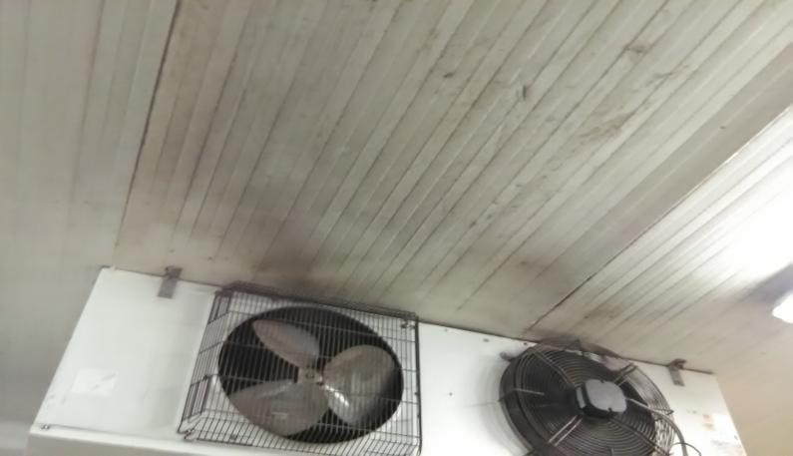
Présence de piqûres de moisissures sur les grilles des évaporateurs et au plafond de la chambre froide PLS..

Slide 3
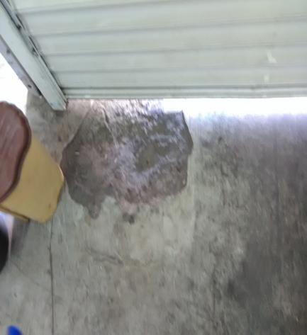
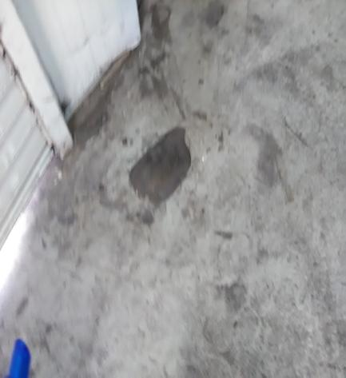
Le revêtement du sol au sas est crevassé à plusieurs niveaux

Slide 4
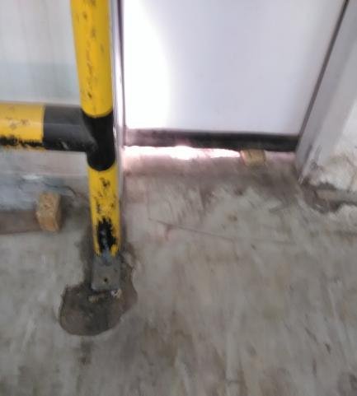
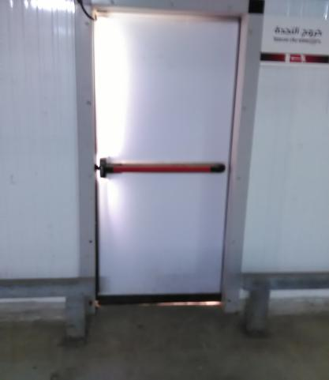
La fermeture des portes de secours n’est pas étanche

Slide 5
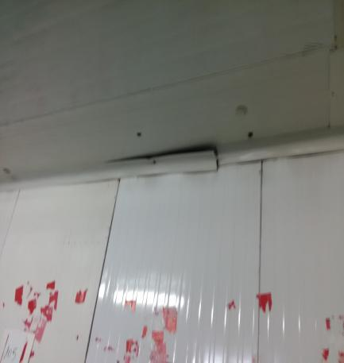
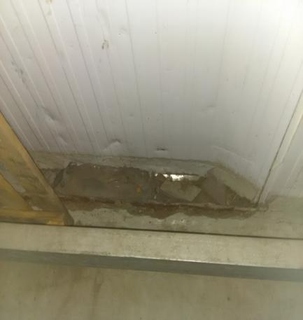
Décollement des jointures du sol et des murs à plusieurs niveaux (PLS & FLEG)

Slide 6
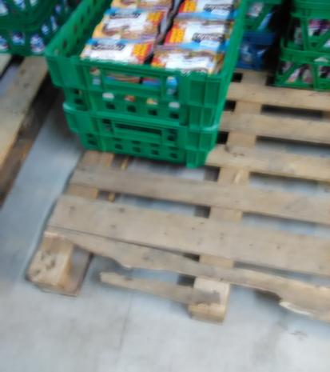
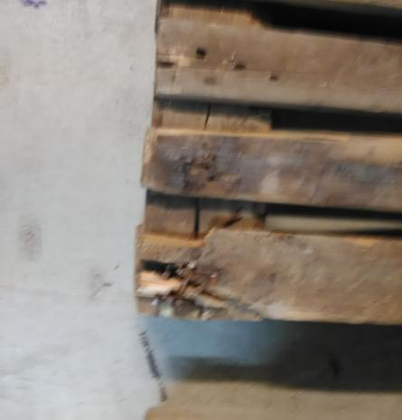
Les palettes en bois sont défoncées (PLS).

Slide 7
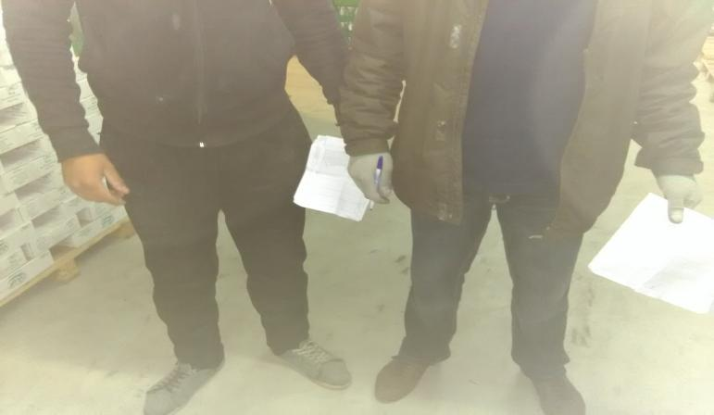
Audit Dépôt UHD- Tunis
Port de tenues et chaussures de ville

Slide 8
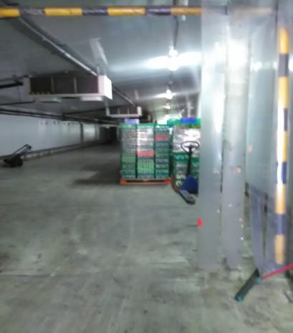
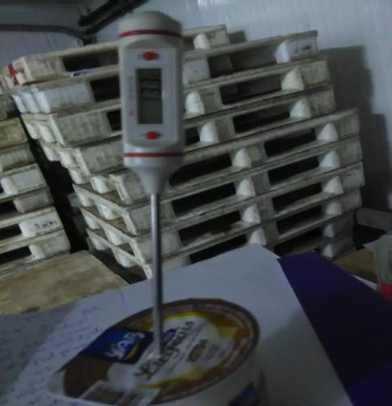
Stockage des produits PLS et des palettes en plastique souillées dans la CF FLEG en panne

Slide 9
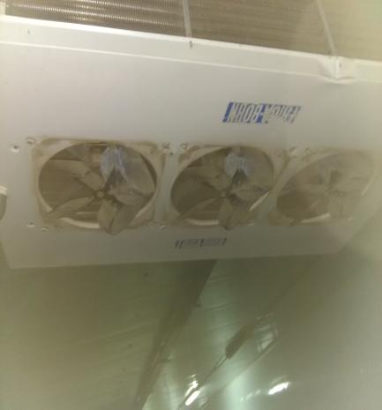
Les caches des évaporateurs sont défoncés
Le rideaux à lanières est partiellement accroché

Slide 10
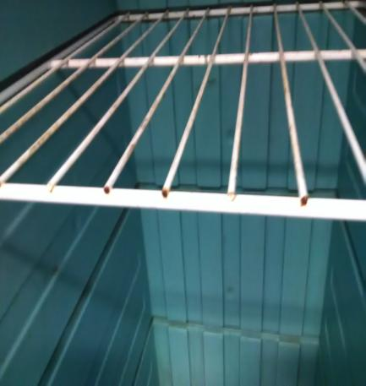
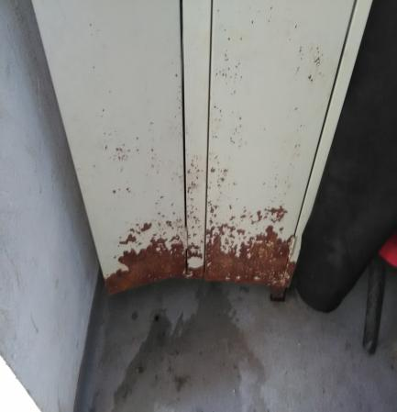
Présence de rouille sur les étagères des caissons et sur les casiers des sanitaires (produits de la mer)

Slide 11
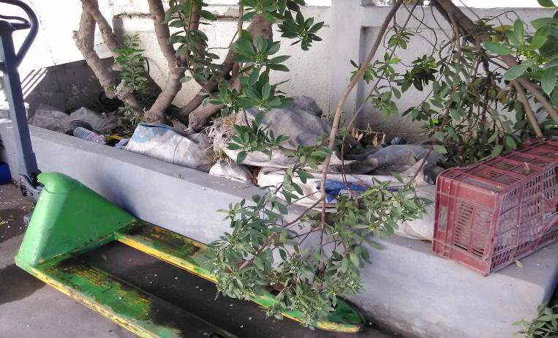
Audit Dépôt UHD- Tunis
Présence de sacs d’engrais chimiques à coté de la zone de réception (produits de la mer)

Slide 12
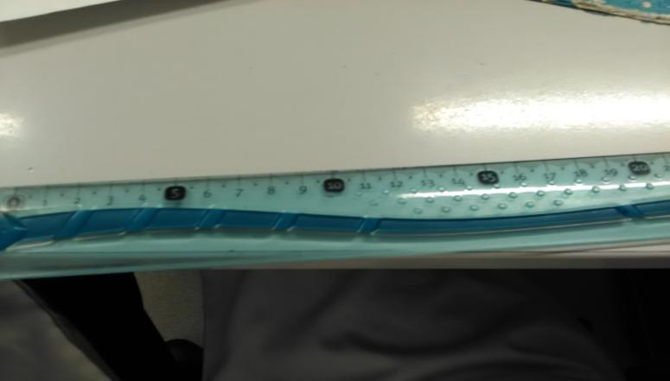
Audit Dépôt UHD- Tunis
Utilisation de règle en plastique non apte au contact alimentaire (produits de la mer)

